Slide 1
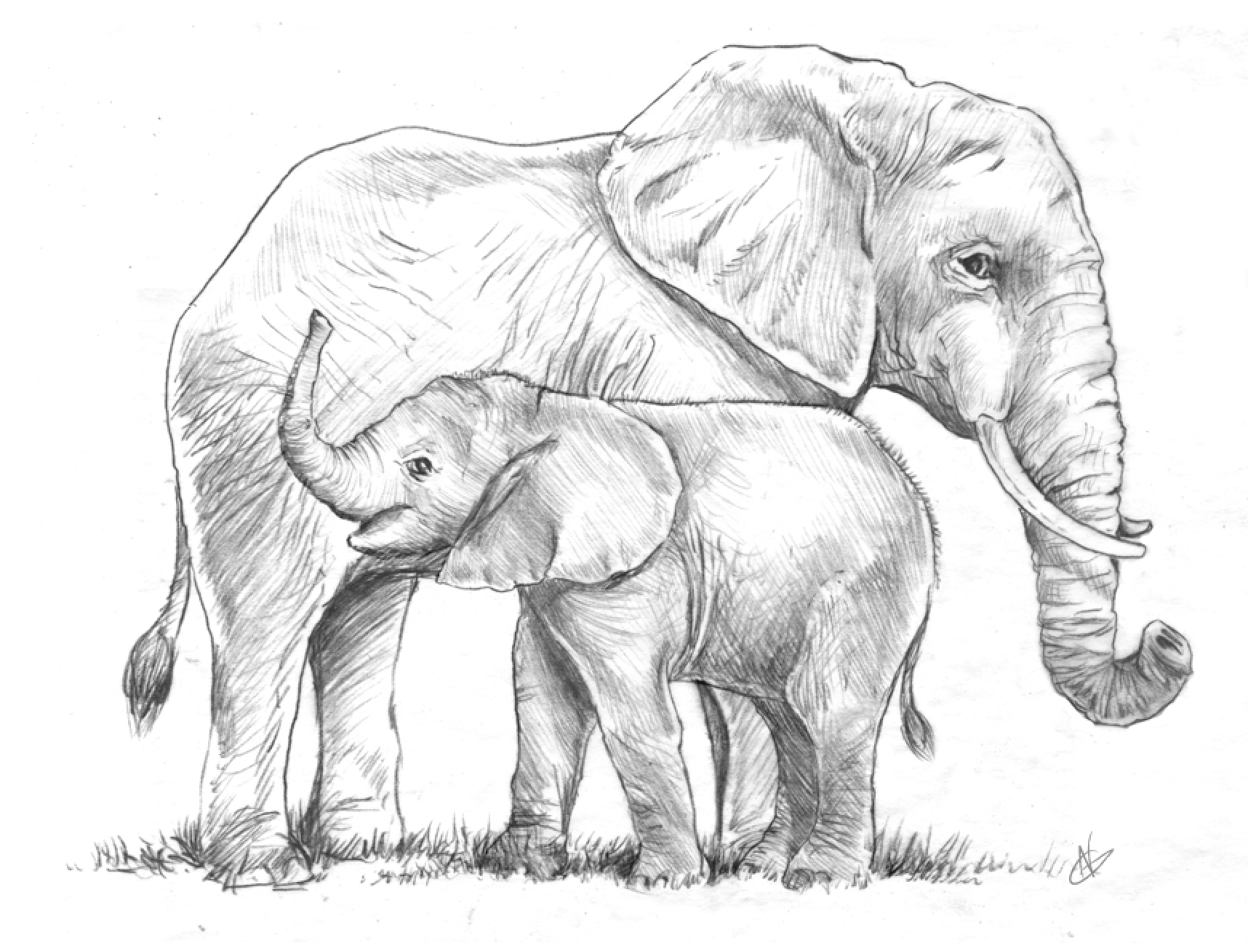
ΚΕΦΑΛΑΙΟ ΠΕΝΤΕ ΤΟ ΕΝΣΤΙΚΤΟ ΤΟΥ ΜΕΓΕΘΟΥΣ

Slide 2
« Πως θέτουμε υπό έλεγχο το ένστικτο του μεγέθους»
Μέσω της σύγκρισης και της διαίρεσης.
«Σύγκριση αριθμών»
Κανένας αριθμός από μόνος του δεν είναι σημαντικός και δεν
προσφέρει κάποια πληροφορία. Πρέπει να υπάρχει μέτρο
σύγκρισης και για την επίτευξη αυτού χρειάζονται σίγουρα
παραπάνω από ένας αριθμοί.
« 4,2 εκατομμύρια νεκρά βρέφη»
Ο συγγραφέας υποστηρίζει την παραπάνω άποψη του
φέρνοντας παράδειγμα τα 4,2 εκατομμύρια βρέφη τα οποία
πέθανα την χρονιά 2016 το οποίο από μόνο του φαντάζει ένα
μεγάλο νούμερο ενώ σε σύγκριση με τα νούμερα των
προηγούμενων χρονών δεν φαντάζει πλέον τόσο μεγάλο το
νούμερο του 2016.

Slide 3
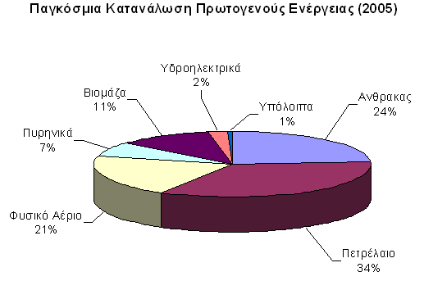
Ο Κανόνας 80/20
Είναι εύκολο να διογκώσουμε τα πράγματα, αλλά ευτυχώς υπάρχουν μερικοί εύκολοι τρόποι αντιμετώπισης του προβλήματος. Κάθε φορά που θέλετε να συγκρίνετε αριθμούς και να διερευνήσετε ποιοι είναι οι σημαντικότεροι, χρησιμοποιήσετε τον κανόνα 80/20.Τα στοιχεία που καταγράφονται σε έναν κατάλογο είναι εξίσου σημαντικά, μία υποομάδα τους όμως υπερβαίνει την σπουδαιότητα των υπολοίπων.

Slide 4
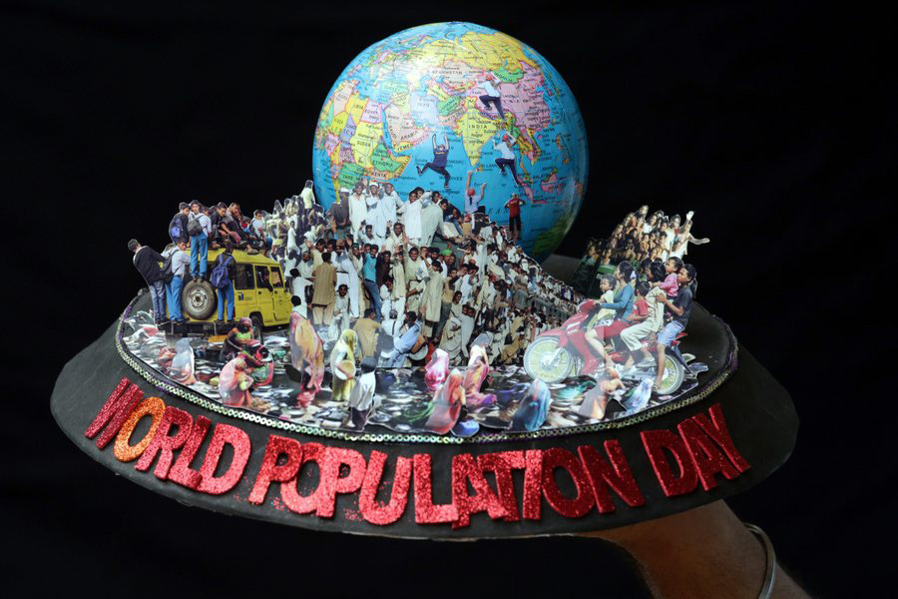
Ο Κωδικός PIN του σύγχρονου κόσμου
Θα κατανοούσαμε καλύτερα τον κόσμο και θα παίρναμε καλύτερες αποφάσεις αν γνωρίζουμε που ζει το μεγαλύτερο τμήμα του πληθυσμού και που προβλέπεται ότι θα ζει στο μέλλον. Εάν μετατρέπαμε τους πληθυσμούς κάθε ηπείρου σε PIN, ο κωδικός αναγνώρισης του πληθυσμού θα ήταν 1-1-1-4 και η σειρά θα ήταν Αμερική, Ευρώπη, Αφρική, Ασία. Με την πάροδο των χρόνων όμως οι επιστήμονες αναμένουν ότι το νέο PIN θα είναι 1-1-4-5 (ραγδαία αύξηση)

Slide 5
Είναι επικίνδυνα εκεί έξω
Παρά την εξάλειψη των περισσότερων κινδύνων, δεν είναι λίγοι αυτοί που φοβούνται, παραδειγματιζόμενοι από φυσικές και μη καταστροφές και ατυχήματα του " Εκεί έξω '', χωρίς όμως να αναλογιστούν πως το '' Εκεί έξω '', απέχει κατά εκατομμύρια από τον περιφρουριμένο κόσμο στον οποίο ζουν, συνεπώς είναι αναπόφευκτη η αποφυγή κινδύνου και τρομακτικών συμβάντων. Μερίδιο ευθύνης και η τηλεόραση η οποία παρουσιάζει τα μέρη του πλανήτη μας σε μία ιδιαίτερη ημέρα που θα συμβεί κάτι ασυνήθιστο.

Slide 6
Όταν ένας αριθμός εμφανίζει πτώση, αυτό οφείλεται ότι κάποιος αριθμός υπόβαθρου εμφανίζει πτώση επίσης. Κατά κεφαλήν οι αναδυόμενες οικονομικά χώρες, εκπέμπουν περισσότερο CO2, από ότι οι αναπτυγμένες χώρες, γεγονός που έφερε αντίδραση από τους Κινέζους και Ινδούς Ειδήμονες, σε συγκρούσεις με έναν υπουργό περιβάλλοντος κράτους-μέλους της Ε.Ε. Μάλιστα η επιβλητική παρουσία του Ινδού ειδήμονα αλλά και ο λόγος του εξέπληξαν, καθώς ανέφερε πως οι αναπτυγμένες χώρες έχουν οδηγήσει στην αύξηση της συγκεντρώσεις του CO2 στην ατμόσφαιρα, με τα τεράστια ποσά γαιανθράκων που καίνε, παρόλα αυτά δείχνει συχώρεση και κατανόηση απέναντι στην κατηγορηματική στάση τους και προτείνει την καταμέτρηση των εκπομπών του CO2 κατά κράτος.
Αυτό βρήκε σύμφωνο τον συγγραφέα, καθώς αναλογικά των συνολικών εκπομπών ανά χώρα, το ποσοστό εκπομπής CO2 δεν είναι τόσο υψηλό, άρα θα ήταν άσκοπη η συζήτηση αυτή, από την στιγμή που κάθε χώρα διαφέρει πληθυσμιακά. Για να υπάρξει ορθότερο μέτρο σύγκρισης χρειάζεται να διαιρεθεί ή συνολική εκπομπή CO2 με τον πληθυσμό κάθε χώρας.

